Slide 1

Kavramsal Çerçeve (Yapay Zeka – Makine Öğrenmesi – Derin Öğrenme – Veri Bilimi)

Slide 2

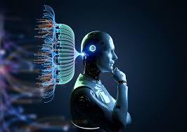
Makine Öğrenmesi
İstatiksel modeller
SVM, Karar Ağaçları, K-Means, Regresyon
Denetimli, Denetimsiz Öğrenme

Slide 3
Derin Öğrenme
Sinir ağları kullanır.
Büyük veri + Güçlü Donanım gerekir.
Popüler Kütüphaneler: Tensorflow, PyTorch

Slide 4
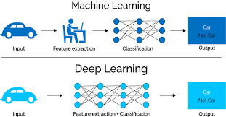
Yapay Zeka
Makine Öğrenmesi ⮕ Yapay Zeka’nın bir parçası
Yapay Zeka ⮕ insan zekâsını taklit
Örnek: robotik, bilgisayarlı görü, sesli asistan

Slide 5
Veri Bilimi
Veri
Soru?
Amaç: veriden bilgi elde etmek
Excel, görselleştirme araçları da yeterli olabilir

Slide 6
Kavramların Hiyerarşisi
Veri Bilimi
Yapay Zeka
Makine Öğrenmesi
Derin Öğrenme

